Slide 1
KAPASITOR
OLEH:
SRI SUPATMI

Slide 2
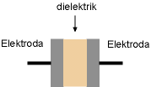
PENGERTIAN KAPASITOR
Kapasitor (Kondensator) adalah suatu alat yang dapat menyimpan energi/muatan listrik di dalam medan listrik, dengan cara mengumpulkan ketidakseimbangan internal dari muatan listrik.
Dilambangkan dengan simbol “C”
Kapasitor ditemukan oleh Michael Faraday (1791-1867).
Satuan kapasitor disebut Farad (F) . Satu Farad = 9 x 1011 cm2 yang artinya luas permukaan kepingan tersebut.
Struktur sebuah kapasitor terbuat dari 2 buah plat metal yang dipisahkan oleh suatu bahan dielektrik.
Bahan-bahan dielektrik yang umum dikenal misalnya udara vakum, keramik, gelas dan lain-lain.

Slide 3
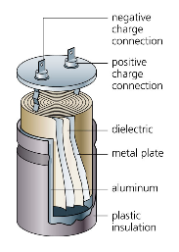
Cara Kerja Kapasitor
Jika kedua ujung plat metal diberi tegangan listrik, maka muatan-muatan positif akan mengumpul pada salah satu kaki (elektroda) metalnya dan pada saat yang sama muatan-muatan negatif terkumpul pada ujung metal yang satu lagi.
Muatan positif tidak dapat mengalir menuju ujung kutup negatif dan sebaliknya muatan negatif tidak bisa menuju ke ujung kutup positif, karena terpisah oleh bahan dielektrik yang non-konduktif.
Muatan elektrik ini "tersimpan" selama tidak ada konduksi pada ujung-ujung kakinya.
Di alam bebas, fenomena kapasitor ini terjadi pada saat terkumpulnya muatan-muatan positif dan negatif di awan.
+
-
+
-
+
-
+
-
+
+
-
-
-

Slide 4
Fungsi kapasitor
Penyimpan muatan listrik
Menahan arus rata ( DC )
Menghubung singkat sebuah tahanan bagi arus bolak – balik ( AC )
Sebagai filter untuk regulator
Pembangkit gelombang sinus

Slide 5
LANJUTAN 1
Kapasitansi didefenisikan sebagai kemampuan dari suatu kapasitor untuk dapat menampung muatan elektron.
Coulombs pada abad 18 menghitung bahwa 1 Coulomb = 6.25 x 10¹⁸ elektron.
Kemudian Michael Faraday membuat postulat bahwa sebuah kapasitor akan memiliki kapasitansi sebesar 1 Farad jika dengan tegangan 1 Volt dapat memuat muatan elektron sebanyak 1 Coulombs. Sehingga rumus ini dapat ditulis :
Keterangan :
Q = muatan elektron dalam C (Coulombs)
C = nilai kapasitansi dalam F (Farads)
V = besar tegangan dalam V (Volt)

Slide 6
LANJUTAN 2
Dalam praktek pembuatan kapasitor, kapasitansi dihitung dengan mengetahui luas area plat metal (A), jarak (t) antara kedua plat metal (tebal dielektrik) dan konstanta (k) bahan dielektrik. Sehingga rumus ini dapat ditulis sebagai berikut :
C = (8.85 x 10⁻¹²) (k A/t)
Berikut adalah tabel contoh konstanta (k) dari beberapa bahan dielektrik yang disederhanakan.
Udara vakum | k = 1
Aluminium oksida | k = 8
Keramik | k = 100 – 1000
Gelas | k = 8
Polyethylene | k = 3

Slide 7
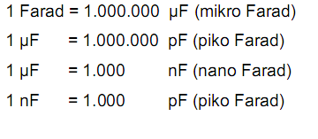
LANJUTAN 3
Untuk rangkain elektronik praktis, satuan Farads adalah sangat besar.
Umumnya kapasitor yang ada di pasaran memiliki satuan µF (10⁻⁶ F), nF (10⁻⁹ F) dan pF (10⁻¹² F). Konversi satuan penting diketahui untuk memudahkan membaca besaran sebuah kapasitor.
CONTOH:

Slide 8
JENIS-JENIS KAPASITOR
Kapasitor memiliki berbagai macam bentuk dan ukuran, tergantung dari kapasitas, tegangan kerja, temperature (suhu).
Kapasitor terbagi dalam dua kelompok yaitu kapasitor yang memiliki kapasitas yang tetap dan kapasitor yang memiliki kapasitas yang dapat diubah-ubah atau dengan kata lain kapasitor variabel.
Contoh kapasitor tetap adalah kapasitor polar dan kapasitor non polar (elco,kapasitor keramik)
Contoh kapasitor variable adalah trimmer capasitor

Slide 9
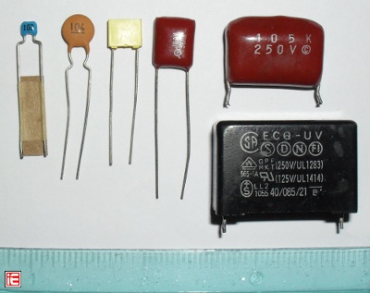
KAPASITOR NON POLAR
Kapasitor nonpolar merupakan jenis kapasitor yang memiliki kapasitas yang tetap, kapasitor ini memiliki kapasitas yang tidak terlalu besar. (biasanya dalam satuan nF dan pF).
Untuk menggambarkan sebuah kapasitor dalam sebuah gambar rangkaian elektronika, kapasitor nonpolar digambarkan dengan simbol seperti dibawah ini.
Kapasitor jenis ini biasanya terbuat dari bahan kertas, mica, keramik, mylar dan lain sebagainya.
Pada umumnya nilai kapasitas dari sebuah kapasitor nonpolar digambarkan dengan kode angka.

Slide 10
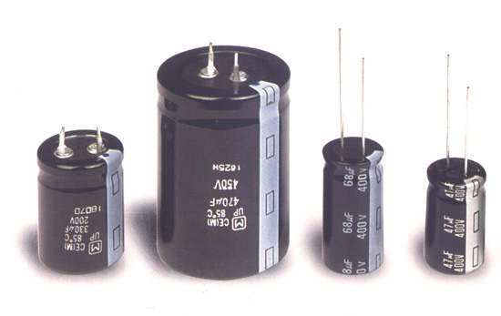
Kapasitor polar
kapasitor ini memiliki polaritas pada kedua kakinya yaitu polaritas positif (+) dan polaritas negatif (-) dan termasuk dalam kelompok kapasitor yang memiliki nilai kapasitas yang tetap dan memiliki nilai kapasitas yang besar (biasanya uF).
Pada rangkaian elektronika kapasitor elektrolit disimbolkan seperti gambar berikut.
Untuk pemberian nilai kapasitas pada kapasitor elektrolit ditulis secara langsung lengkap dengan satuan dan tegangan maksimum, serta simbol polaritas-nya.
Kaki yang memiliki polaritas negatif berdekatan dengan tanda garis vertikal pada bodi kapasitor, atau kaki yang berpolaritas positif memiliki ukuran yang lebih panjang daripada kaki yang berpolaritas negatif. Seperti terlihat pada gambar.

Slide 11
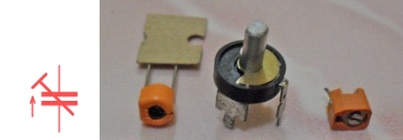
Kapasitor variabel
Kapasitor variabel adalah kapasitor yang nilai kapasitas-nya dapat diubah-ubah sesuai keinginan.
Jenis kapasitor ini nilainya (kapasitansi) dapat diubah-ubah, layaknya potensiometer, biasanya dipakai untuk penala radio atau kapasitor trimmer untuk pemancar radio (tunning capasitor dan trimmer capasitor)

Slide 12
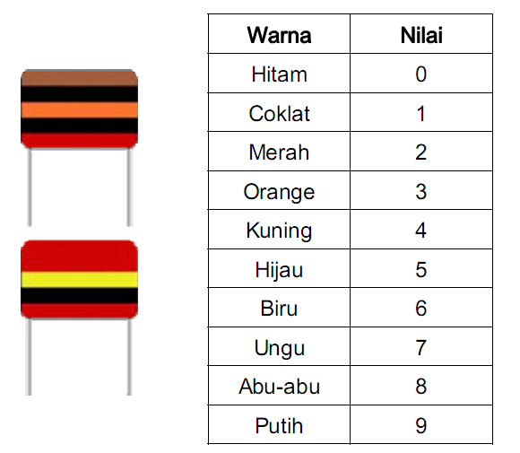
Membaca nilai kapasitansi
1. Pembacaan nilai kapasitor berdasarkan warna (khusus untuk kapasitor polyster)
Contoh:
Coklat ,hitam,jingga
Nilainya :
103 = 10x1.000
= 10.000pF
= 10nF
= 0,01uF

Slide 13
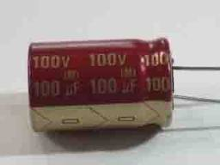
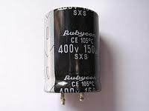
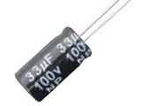
2. Kapasitor Polar (elco)
Pada kapasitor yang berukuran besar, nilai kapasitansi umumnya ditulis dengan angka yang jelas serta lengkap dengan nilai tegangan maksimum dan polaritasnya.
Misalnya pada kapasitor elco dengan jelas tertulis kapasitansinya sebesar 22µF/25V.
Artinya adalah kapasitansi/kapasitor tersebut mempunyai nilai 22uF dengan tegangankerja maksimum yang diperbolehkan adalan 25V

Slide 14
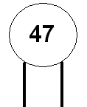
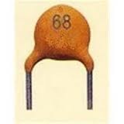
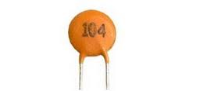
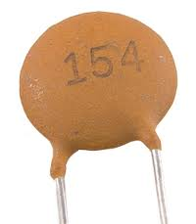
3.Kapasitor non polar
Pada umumnya nilai kapasitas dari sebuah kapasitor nonpolar digambarkan dengan kode angka. (kode dua angka dan tiga angka)
Kode dua angka
Angka pertama dan kedua menunjukkan nilai angka dengan satuan pF.
Contoh: pada gambar tertulis 47 artinya adalah kapasitor tersebut memiliki nilai kapasitansi sebesar 47pF
Contoh lain:

Slide 15
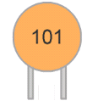
3.Kapasitor non polar
Kode tiga angka
pada kapasitor dengan kode tiga angka, maka angka pertama dan ke-2 menunjukkan nominal angka dan angka ke-3 menunjukkan faktor pengali.
Faktor pengali dalam satuan piko Farad (pF)
Contoh:
nilai kapasitor tersebut adalah 10 x 10¹ = 100pF
4n7 = 4,7 nano Farad
2p5 = 2,5 pico Farad
Contoh lain:

Slide 16
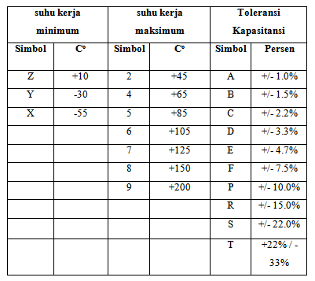
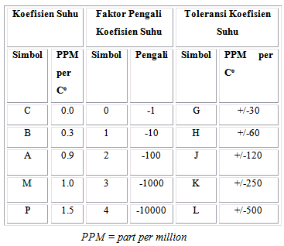
Tegangan Kerja (working voltage)
Tegangan kerja adalah tegangan maksimum yang diijinkan sehingga kapasitor masih dapat bekerja dengan baik.
Temperatur Kerja
Kapasitor masih memenuhi spesifikasinya jika bekerja pada suhu yang sesuai.

Slide 17
Contoh:
Ada 4 standar popular yang biasanya tertera di badan kapasitor seperti C0G (ultra stable), X7R (stable) serta Z5U dan Y5V (general purpose).
Misalnya jika tertulis 104 X7R, maka kapasitansinya adalah 100000pF = 100nF dengan toleransi ±15%.
Sekaligus diketahui juga bahwa suhu kerja yang direkomendasikan adalah antara -55°C sampai +125°C.

Slide 18
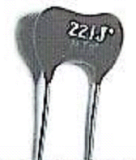
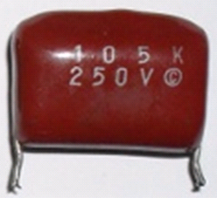
CONTOH:
Pada badan kapasitor tertulis angka 221J →
22 x 10^1 pF = 220pF dengan toleransi koefisien suhu ± 120 derajat celcius.
10 x 10^5 pF = 1000 nF = 1 uF dengan toleransi koefisien suhu ± 250 derajat celcius dengan tegangan maksimum yang diijinkan 250V.

Slide 19
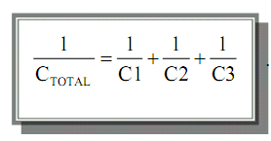
Rangkaian kapasitor
Kapasitor dirangkai seri
Rangkaian kapasitor secara seri akan mengakibatkan nilai kapasitansi total semakin kecil.
Di bawah ini contoh kapasitor yang dirangkai secara seri.
Pada rangkaian kapasitor seri, nilai kapasitansi pengganti adalah

Slide 20
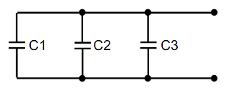
Kapasitor dirangkai paralel
Rangkaian kapasitor secara paralel akan mengakibatkan nilai kapasitansi pengganti semakin besar .
Di bawah ini contoh kapasitor yang dirangkai secara paralel.
Pada rangkaian kapasitor paralel, nilai kapasitansi total adalah

Slide 21
Konstanta Waktu RC
Jika suatu rangkaian RC diberi tegangan DC maka muatan listrik pada kapasitor tidak akan langsung terisi penuh, akan tetapi membutuhkan waktu untuk mencapai muatan listrik pada kapasitor tersebut penuh.
Setelah muatan listrik penuh dan sumber tegangan dilepas maka muatan listrik pada kapasitor tidak akan langsung kosong akan tetapi membutuhkan waktu untuk mencapai muatan listrik pada kapasitor kosong.
Konstanta waktu RC ➔
dan rumus konstanta waktu secara universal :
Keterangan rumus :
change = nilai perubahan
akhir = nilai akhir variabel
e = nilai euler (≈2,7182818)
T = waktu dalam satuan detik
τ = konstanta waktu dalam satuan detik

Slide 22
untuk menentukan besar waktu yang dibutuhkan untuk perubahan tertentu adalah

Slide 23
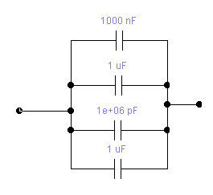
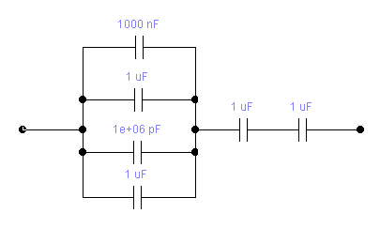
Jelaskan makna dari angka tertulis pada kapasitor dibawah ini: 1000 uF/50V, 104Z, 221J dan 682K.
Carilah rangkaian pengganti kapasitor untuk rangkaian berikut?
(a)
(c)
(b)

Slide 24
SELESAI

